Slide 1


2024年安全生产月
消防知识竞赛
博富特咨询
全面
专业
实用

Slide 2


关于博富特
博富特培训已拥有专业且强大的培训师团队-旗下培训师都拥有丰富的国际大公司生产一线及管理岗位工作经验，接受过系统的培训师培训、训练及能力评估，能够开发并讲授从高层管理到基层安全技术、技能培训等一系列课程。
我们致力于为客户提供高品质且实用性强的培训服务，为企业提供有效且针对性强的定制性培训服务，满足不同行业、不同人群的培训需求。
博富特认为：一个好的培训课程起始于一个好的设计,课程设计注重培训目的、培训对象、逻辑关系、各章节具体产出和培训方法应用等关键问题。

Slide 3


01
必答题部分
目 录
02
抢答题部分
CONTENTS
加赛题部分
03
04
观众答题

Slide 4


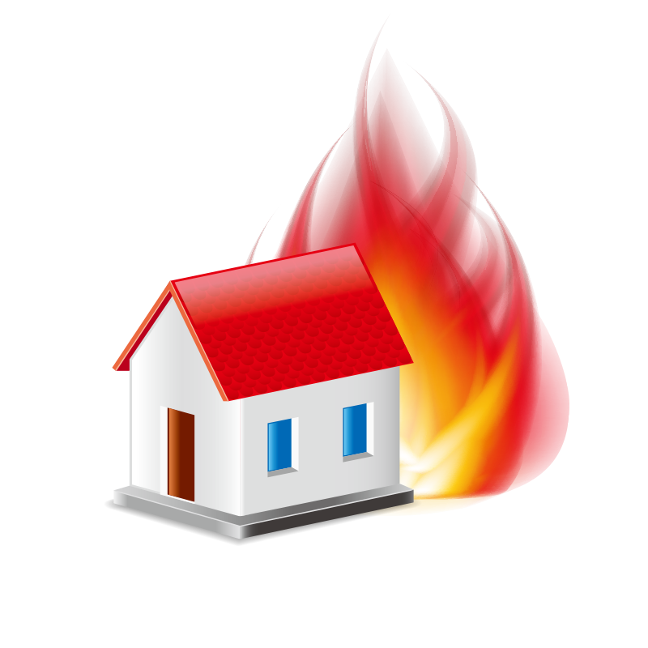
必答题部分
1
必答题(不定项选择题)共计1轮，逐一分别由各参赛队1、2、3号选手按座位顺序分别回答。其他选手不能替代或补充，答题时间为30秒。每题20分，答错从基础分100分中扣去20分，回答正确加20分。

Slide 5
第一组
1
2
3
4
5
第二组
6
7
8
9
10
第三组
11
12
13
14
15
必答题
抢答题
加赛题
观众答题
END

Slide 6
必答题部分：第01题
楼失火时，当通道被火封住，欲逃无路时，可靠近窗户或（ A ）呼救，同时关紧门窗，用湿手巾、湿布堵塞门缝，用水淋透房门，防止烟火侵入。【单选题】
A、阳台
B、房间
C、卫生间
D、房门
A
开始答题（计时）
开始答题
返回主页

Slide 7
必答题部分：第02题
以下几种逃生方法中，( C )是不正确的。【单选题】
A、用湿毛巾捂着嘴巴和鼻子
B、弯着身子快速跑到安全地点
C、躲在床底下，等待消防人员救援
D、向木质家具及门窗泼水防止火势蔓延
C
开始答题（计时）
开始答题
返回主页

Slide 8
必答题部分：第03题
大型活动现场发生突发事件，需要紧急疏散时在场人员要( )。【单选题】
A、按顺序迅速撤离现场
B、争先恐后逃跑
C、围观看热闹
D、边跑边喊叫
A
开始答题（计时）
开始答题
返回主页

Slide 9
必答题部分：第04题
火灾中对人员威胁最大的是( )，因此，首先应该做好防护再逃生。【单选题】
A、火
B、烟气
C、可燃物
D、温度
B
开始答题（计时）
开始答题
返回主页

Slide 10
必答题部分：第05题
火灾使人致命的最主要的原因是（ ）。【单选题】
A、被人践踏
B、窒息
C、烧伤
D、烫伤
B
开始答题（计时）
开始答题
返回主页

Slide 11
必答题部分：第06题
下列( )是扑救精密仪器火灾的最佳选择。【单选题】
A、二氧化碳灭火器
B、干粉灭火器
C、泡沫灭火器
D、水
A
开始答题（计时）
开始答题
返回主页

Slide 12
必答题部分：第07题
使用然气灶具时，( )。 【单选题】
A、应先开气阀后点火，即“气等火”
B、应先点火后再开气，即“火等气”
C、先点火还是先开气阀都无所谓，二者都是正确的
D、手动点火
B
开始答题（计时）
开始答题
返回主页

Slide 13
必答题部分：第08题
用灭火器灭火时，灭火器的喷射口应该对准火焰的( )。 【单选题】
A、上部
B、中部
C、根部
D、火苗的外围
C
开始答题（计时）
开始答题
返回主页

Slide 14
必答题部分：第09题
如果电器着火，哪一种灭火器不能用（ ）。【单选题】
A、干粉灭火器
B、清水灭火器
C、二氧化碳灭火器
D、泡沫灭火器
D
开始答题（计时）
开始答题
返回主页

Slide 15
必答题部分：第10题
灭火器的压力表指针指在（ ）位置时，压力为正常 ？【单选题】
A、红区
B、黄区
C、绿区
D、蓝区
C
开始答题（计时）
开始答题
返回主页

Slide 16
必答题部分：第11题
所居住的高层建筑发生火灾时，可通过 （ ）方法逃生？【单选题】
A、乘坐电梯
B、向楼顶奔跑
C、从窗口跳出
D、从安全通道有秩序下楼
D
开始答题（计时）
开始答题
返回主页

Slide 17
必答题部分：第12题
带电物体火灾时，不能选用下列哪种灭火器（ ）。【单选题】
A、二氧化碳灭火器
B、清水泡沫灭火器
C、干粉灭火器
D、泡沫灭火器
B
开始答题（计时）
开始答题
返回主页

Slide 18
必答题部分：第13题
凡是在易燃易爆场所的动火必须办理（ ）。【单选题】
A、相关手续
B、许可证
C、特级动火证
D、动火证
D
开始答题（计时）
开始答题
返回主页

Slide 19
必答题部分：第14题
以下对报警电话描述不正确的是( )。 【单选题】
A、119报警电话是免费的
B、发生火灾时任何人都可以无偿拨打119
C、为了演练，平时可以拨打119
D、以上都正确
C
开始答题（计时）
开始答题
返回主页

Slide 20
必答题部分：第15题
对加工爆炸危险物品车间的厂房房顶描述正确的是( )。【单选题】
A、为泄爆，安装轻质房顶
B、为坚固，应采用重型房顶
C、为了泄爆，应采用重型与轻型相结合的房顶
D、以上都不对
A
开始答题（计时）
开始答题
返回主页

Slide 21
抢答题部分
内容有判断题、选择题、问答题。由主持人从抢答题部分中抽题由各参赛队自由抢答。答题时其他选手不可补充。免费资料关注公 众号:安全生产管理；参赛选手须在主持人读完题目后主持人说“开始抢答”,方可站立进行抢答;若提前抢答,视为违规,从总分中扣10分。答题时间为10秒,超时按违规处理扣10分、答错扣10分
2
Notes:
免费资料关注公 众号:安全生产管理

Slide 22
1
2
3
4
5
6
7
8
9
10
11
12
13
14
15
必答题
抢答题
加赛题
观众答题
END

Slide 23
抢答题部分：第01题
高层楼上发生火灾时，我们不应该做（ ）。 【多选题】
A、乘坐电梯
B、从楼梯逃生
C、跳楼
D、到窗户呼救
AC
开始答题（计时）
开始答题
返回主页

Slide 24
必答题部分：第02题
发生火灾时可以使用( )灭火方法灭火？ 【多选题】
A、隔离
B、窒息
C、冷却
D、化学抑制
ABCD
开始答题（计时）
开始答题
返回主页

Slide 25
抢答题部分：第03题
报火警时，应注意以下（ ）。 【多选题】
A、讲清着火的单位或地点
B、讲清火险所处的楼号、楼层
C、尽可能讲清着火物质
D、讲清报警人的姓名和电话
ABCD
开始答题（计时）
开始答题
返回主页

Slide 26
抢答题部分：第04题
遭遇火险正确脱险方法有下面的（ ）。 【多选题】
A、用湿毛巾掩住口鼻，从安全通道匍匐前进
B、披上浸湿的衣物，向安全出口方向逃生
C、用床单、衣服等自制简易救生绳从楼上小心滑下
D、身上着火，可就地打滚或用厚重的衣物压灭火苗
ABCD
开始答题（计时）
开始答题
返回主页

Slide 27
抢答题部分：第05题
使用灭火器时，应注意以下（ ）。 【多选题】
A、站在上风方向灭火
B、站在下风方向灭火
C、对准燃烧点根部喷射
D、对准燃烧点上部喷射
AC
开始答题（计时）
开始答题
返回主页

Slide 28
抢答题部分：第07题
使用ABC类干粉灭火器可以扑灭（ ）火灾？ 【多选题】
A、含碳固体火灾
B、可燃液体火灾
C、可燃气体火灾
D、金属火灾
ABCD
开始答题（计时）
开始答题
返回主页

Slide 29
抢答题部分：第07题
灭火的基本原理有（ ）方面？ 【多选题】
A、冷却
B、窒息
C、隔离
D、化学抑制
E、连锁
ABCD
开始答题（计时）
开始答题
返回主页

Slide 30
抢答题部分：第08题
为了自身安全，进入陌生场所应该先了解（ ） 。 【多选题】
A、避难逃生方向
B、安全门、梯位置，及是否未关闭、是否上锁
C、查看消防栓、缓降机、救助袋等各项灭火、避难器具位置
D、报警电话及紧急情况下的联系方式
E、场所的建筑设计图
ABCD
开始答题（计时）
开始答题
返回主页

Slide 31
抢答题部分：第09题
何种公共场所尽可能不要前往消费？ ( ) 【多选题】
A、只有单一出入口之场所
B、位于地下层之场所
C、用易燃物装修之场所
D、消防安全设备不合格之场所
E、防火区域受破坏之场所
ABCDE
开始答题（计时）
开始答题
返回主页

Slide 32
抢答题部分：第10题
火灾发生后应如何报案（ ）。 【多选题】
A、应保持镇定
B、拨打911电话
C、详细述明灾害地点或附近目标
D、简述灾情状况
E、留下电话及地址以便进一步联系
ACDE
开始答题（计时）
开始答题
返回主页

Slide 33
抢答题部分：第11题
公共娱乐场所安全出口处的疏散用门不得采用（ ）。 【多选题】
A、卷帘门
B、外开门
C、转门
D、侧拉门
E、吊门
ACDE
开始答题（计时）
开始答题
返回主页

Slide 34
抢答题部分：第12题
根据有关消防管理规定，下列场所属于公共娱乐场所的有（ ）。 【多选题】
A、影剧院
B、室外旱冰场
C、保龄球馆
D、桑拿浴室
E 、室外网球场
ACD
开始答题（计时）
开始答题
返回主页

Slide 35
抢答题部分：第13题
居民楼内堆放杂物具有的危险性有（ ） 【多选题】
A、容易引起火灾，并使火灾扩大蔓延
B、发生火灾后，通道堵塞，人员、物资不易疏散
C、不利于火灾的扑救
D、使空气流通不畅
E、无危险性
ABC
开始答题（计时）
开始答题
返回主页

Slide 36
抢答题部分：第14题
火灾中逃生的基本原则是（ ） 【多选题】
A、熟悉逃生路线
B、不滞留没有消防设施的场所，充分利用楼内各种消防设施
C、发扬团结友爱，舍己救人的精神。
D、避免聚集，拥挤和践踏
E、第一时间向门口跑
ABCD
开始答题（计时）
开始答题
返回主页

Slide 37
抢答题部分：第15题
下列属于公司重点消防部位的是（ ） 【多选题】
A、成品库、化工库
B、配电间、燃烧房
C、木模车间
D、存漆点、调漆间
E、机加车间
ABCD
开始答题（计时）
开始答题
返回主页

Slide 38

加赛题部分
前2轮答题完毕后,如果参赛队出现比分相同的情况,由主持人按照比分相同的队数从加赛题中抽出与队数相同的题数,通过比分相同的参赛队抢答加赛题来決出名次。加赛题答对得20分,答错扣20分。(当只有两个队出现平分进行加赛时,如经两轮加赛仍是平分,那么主持人就抽一道题出来抢答决出名次)。
3

Slide 39
1
2
3
4
5
6
7
8
9
10
必答题
抢答题
加赛题
观众答题
END

Slide 40
加赛题部分：第01题
住宿与生产储存经营合用场所不应设置在（ ）： 【多选题】
A、有甲、乙类火灾危险性的生产、储存、经营的建筑
B、建筑耐火等级为三级及三级以下的建筑
C、厂房和仓库
D、建筑面积大于2500m2的商场市场等公共建筑
E、地下建筑
ABCDE
开始答题（计时）
开始答题
返回主页

Slide 41
加赛题部分：第02题
员工岗位防火检查应包括( ): 【多选题】
A、用火、用电有无违章
B、疏散通道、安全出口是否畅通
C、消防器材、消防安全标志完好情况
D、场所有无遗留火种
E、其他消防安全情况
ABCDE
开始答题（计时）
开始答题
返回主页

Slide 42
加赛题部分：第03题
（ ）应当接受消防安全专门培训： 【多选题】
A、单位的消防安全责任人、消防安全管理人
B、专、兼职消防管理人员
C、消防控制室的值班、操作人员
D、其他依照规定应当接受消防安全专门培训的人员
E、全体员工
ABCD
开始答题（计时）
开始答题
返回主页

Slide 43
加赛题部分：第04题
下列设施中，（ ） 属于防火分隔设施。 【多选题】
A、防火墙
B、挡烟垂壁
C、防火阀
D、防火门
E、喷淋系统
BCD
开始答题（计时）
开始答题
返回主页

Slide 44
加赛题部分：第05题
可燃粉尘发生爆炸应具备的条件是（ ） 【多选题】
A、粉尘本身必须是可燃性的
B、粉尘必须具有相当大的相对表面积
C、粉尘必须悬浮在空气中与空气形成爆炸极限范围以内的混合物
D、有足够的点火能量
E、粉尘的湿度
ABCD
开始答题（计时）
开始答题
返回主页

Slide 45
加赛题部分：第06题
配电室、配电柜、配电箱和电缆井等部位的消防要求和规定是什么？
清理其中的杂物；
严禁在配电室内住人；
严禁遮挡配电室、配电柜、配电箱的门；
严禁在电缆井内堆放任何物品和其它杂物。
开始答题（计时）
开始答题
返回主页

Slide 46
加赛题部分：第07题
报警时应注意的事项有哪些？
（1）报警时要沉着冷静，及时准确，要说清楚起火的部门和部位，燃烧的物质，火势大小；
（2）讲清楚起火单位名称、详细地址、报警电话号码 ；
（3）指派人员到消防车可能来到的路口接应；
（4）主动及时地介绍燃烧的性质和火场内部情况，以便迅速组织扑救
开始答题（计时）
开始答题
返回主页

Slide 47

加赛题部分：第08题
穿过浓烟逃生时，为什么要尽量使身体贴近地面，并用湿毛巾捂住口鼻?
火场中大多数死亡的人都是因烟气中毒而死。因此在遇到烟时，一定要用湿毛 巾捂住口鼻，并使毛巾过滤烟的面积尽量大。同时由于烟热气体是向上弥漫的，所以要尽量使身体贴近地面。
开始答题（计时）
开始答题
返回主页

Slide 48
加赛题部分：第09题
可燃粉尘发生爆炸应具备的条件是（ ） 【多选题】
A、粉尘本身必须是可燃性的
B、粉尘必须具有相当大的相对表面积
C、粉尘必须悬浮在空气中与空气形成爆炸极限范围以内的混合物
D、有足够的点火能量
E、粉尘的湿度
ABCD
开始答题（计时）
开始答题
返回主页

Slide 49
加赛题部分：第10题
我国将火灾分为哪几类?
A类火灾：指固体物质火灾。这种物质通常具有有机物质性质，一般在燃烧时能产生灼热的余烬。如木材、干草、煤炭、棉、毛、麻、纸张、塑料(燃烧后有灰烬）等火灾。海量安全资料加入知识星球:安全精品资料库。
B类火灾：指液体或可熔化的固体物质火灾。如煤油、柴油、原油、甲醇、乙醇、沥青、石蜡等火灾。
C类火灾：指气体火灾。如煤气、天然气、甲烷、乙烷、丙烷、氢气等火灾。
D类火灾：指金属火灾。如钾、钠、镁、钛、锆、锂、铝镁合金等火灾。
E类火灾：指带电火灾。物体带电燃烧的火灾。
F类火灾：指烹饪器具内的烹饪物（如动植物油脂）火灾。
开始答题（计时）
开始答题
返回主页
Notes:
海量安全资料加入知识星球:安全精品资料库

Slide 50
观众抢答部分
4
所有观众回答题目只有一次机会不可补充答和超时答题由现场观众回答,回答正确者派送精美礼品一份。

Slide 51
1
2
3
4
5
6
7
8
9
10
必答题
抢答题
加赛题
观众答题
END

Slide 52
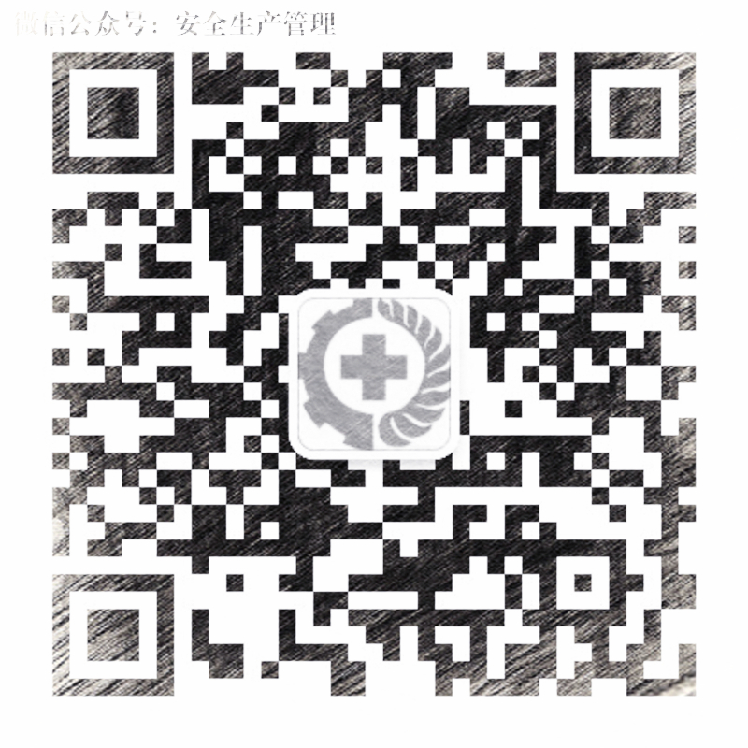
观众答题：第01题
身上着火后，下列哪种灭火方法是错误的( )。
A、就地打滚
B、用厚重衣物覆盖压灭火苗
C、迎风快跑
D、跳入水中
C
开始答题（计时）
开始答题
返回主页

Slide 53
观众答题：第02题
( )必须分间、分库储存。
A、灭火方法相同的物品
B、容易相互发生化学反应的物品
C、理化性质相同的物质
D、以上都正确
B
开始答题（计时）
开始答题
返回主页

Slide 54
观众答题：第03题
架空线路的下方( )堆放物品。
A、可以
B、不可以
C、经批准后可以
D、以上都不正确
B
开始答题（计时）
开始答题
返回主页

Slide 55
观众答题：第04题
依据《仓库防火安全管理规则》，进入甲，乙类物品库区的人员，必须( )，并交出携带的火种。
A、检查身体
B、戴安全帽
C、登记
D、出示身份证
C
开始答题（计时）
开始答题
返回主页

Slide 56
观众答题：第05题
依据《仓库防火安全管理规则》,库区以及周围( )米内,不得燃放烟花爆竹。
A、25
B、50
C、75
D、100
B
开始答题（计时）
开始答题
返回主页

Slide 57
观众答题：第06题
发现液化石油气灶上的导气管有裂纹，用 ( )。
A、用燃着的打火机查找漏气地方
B、用着的火柴查找漏气地方
C、把肥皂水涂在裂纹处,起泡处就是漏气的
D、鼻子嗅的方法找漏气的地方应
C
开始答题（计时）
开始答题
返回主页

Slide 58
观众答题：第07题
据统计，火灾中死亡的人有80%以上属于( )
A、被火直接烧死
B、烟气窒息致死
C、跳楼或惊吓致死
D、被踩死
B
开始答题（计时）
开始答题
返回主页

Slide 59
观众答题：第08题
发现室外着火，触摸门把已发烫时，应( )。
A、迅速开门冲出去
B、用湿物垫在门把上开门撤离，以防烫伤
C、用湿物堵塞门缝，向门泼水降温，等待火势熄灭或消防队救援
D、立即从窗户跳出去逃生
C
开始答题（计时）
开始答题
返回主页

Slide 60
观众答题：第09题
事故火花是电器或线路故障时产生的火花，下列（ ）不是事故火花。
A、雷电火花
B、静电火花
C、开关分合时产生有火花
D、发生短路时产生的火花
C
开始答题（计时）
开始答题
返回主页

Slide 61
观众答题：第10题
下列场所不属于公司消防重点部位的是（ ）
A、空压机房
B、危险化学品库
C、油库
D、试验场
D
开始答题（计时）
开始答题
返回主页

Slide 62


感谢聆听
资源整合，产品服务
↓↓↓
公司官网 | http://www.bofety.com/
如需进一步沟通
↓↓↓
联系我们 | 15250014332 / 0512-68637852
扫码关注我们
获取第一手安全资讯
微信公众号
抖音

